Slide 1
毕业答辩开题报告PPT
题目：具有隐私保护的分布式统计
1800710238 王智坚 信息与计算科学

Slide 2
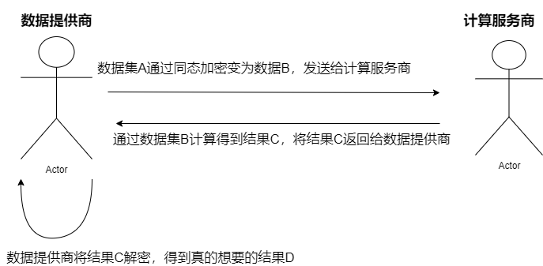
主要研究内容：
基于同态加密下的分布式统计，数据外包计算时，使数据提供者的数据隐私得到保护。

Slide 3
研究方案
一对一(一个数据提供者，一个计算服务商)
一对多（一个数据提供者，多个计算服务商）
多对一（多个数据提供者，一个计算服务商）

Slide 4
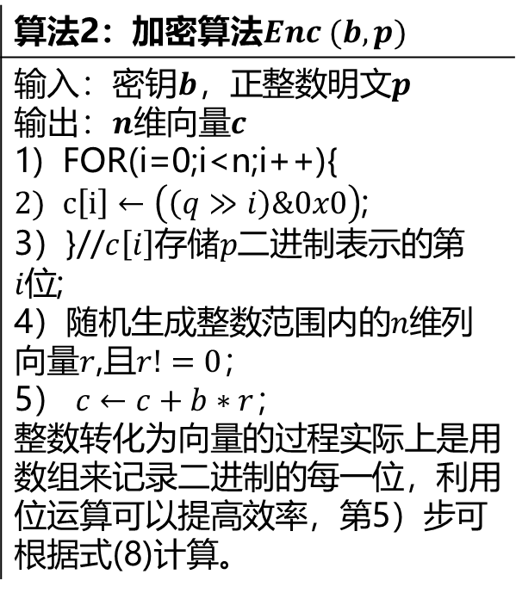
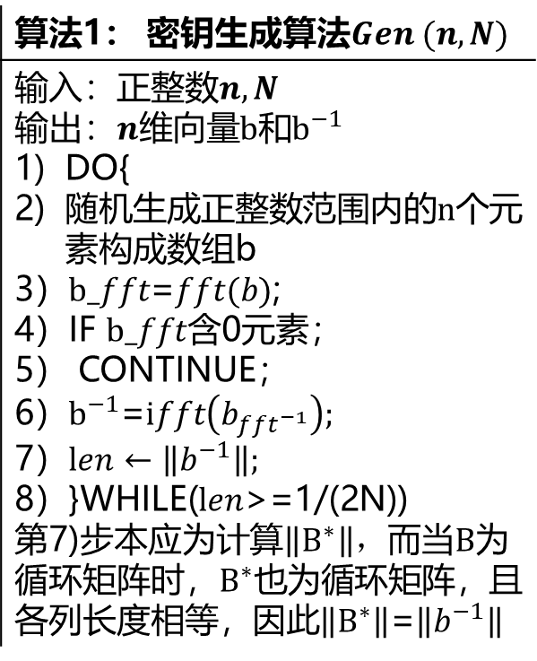
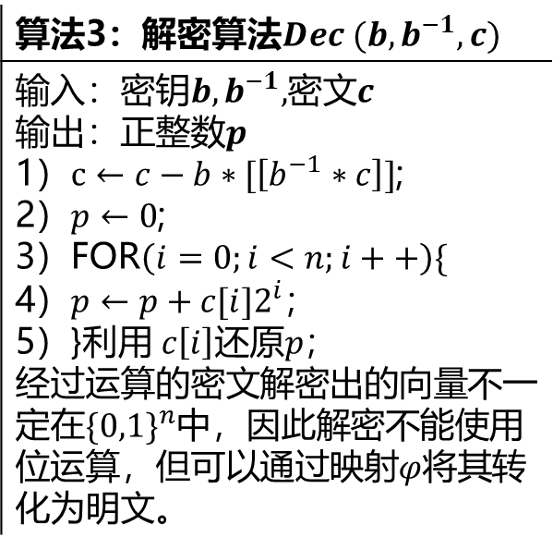
一对一：
加密方法：杨攀,桂小林,姚婧,林建财,田丰,张学军.支持同态算术运算的数
据加密方案算法研究[J].通信学报,2015,36(01):171-182.中的“CESIL方案”
算法1： 密钥生成算法$Gen (n,N)$
输入：正整数$n,N$ 输出：$n维向量b和b^{−1}$ DO{ 随机生成正整数范围内的$n$个元素构成数组b 3）$b_fft$=$fft(b)$; 4）IF $b_fft$含0元素； 5） CONTINUE； 6）$b^{−1}$=$ifft\left(b_{fft^{−1}}\right);$ 7）$len←\left\|b^{−1}\right\|;$ 8）}WHILE($len$>=1/(2N)) 第7)步本应为计算$\left\|B^{∗}\right\|，$而当$B$为循环矩阵时，$B^{∗}$也为循环矩阵，且各列长度相等，因此$\left\|B^{∗}\right\|$=$\left\|b^{−1}\right\|$
算法2：加密算法$Enc (b,p)$
输入：密钥$b$，正整数明文$p$ 输出：$n维向量c$ FOR(i=0;i<n;i++){ $c\left[i\right]←\left(\left(q≫i\right)\&0x0\right)$; 3）}//$c\left[i\right]存储p$二进制表示的第$i位$; 4）随机生成整数范围内的$n维$列向量$r$,且$r!=0$； 5） $c←c+b∗r$； 整数转化为向量的过程实际上是用数组来记录二进制的每一位，利用位运算可以提高效率，第5）步可根据式(8)计算。
算法3：解密算法$Dec (b,b^{−1},c)$
输入：密钥$b,b^{−1},$密文$c$ 输出：正整数$p$ 1）$c←c−b∗[\left[b^{−1}∗c\right]]$; 2）$p←0$; 3）FOR$\left(i=0;i<n;i++\right)\{$ 4）$p←p+c[i]2^{i}$； 5）}利用 $c\left[i\right]还原p$； 经过运算的密文解密出的向量不一定在${\{0,1\}}^{n}$中，因此解密不能使用位运算，但可以通过映射$φ$将其转化为明文。

Slide 5
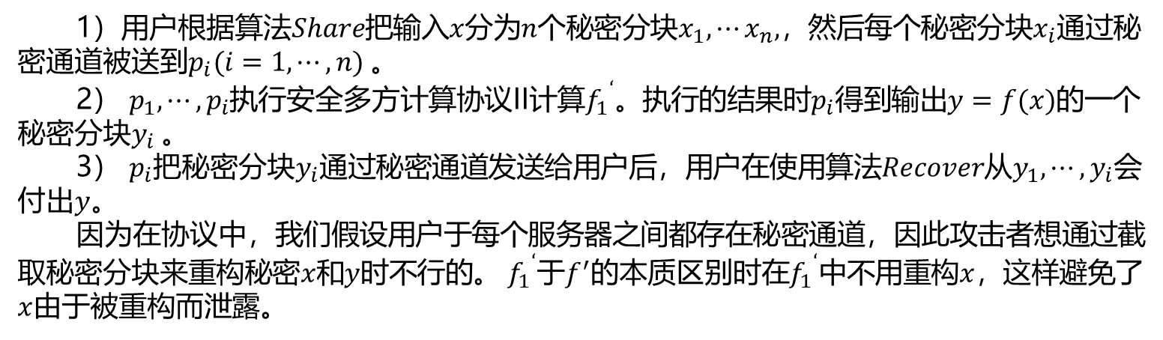
一对多：
加密方法：杨攀,桂小林,姚婧,林建财,田丰,张学军.支持同态算术运算的数
据加密方案算法研究[J].通信学报,2015,36(01):171-182.中的“CESIL方案”
数据传输方法：刘镪,唐春明,胡杏,张永强.多租赁用户模型下有效安全外包
计算[J].信息网络安全,2013(09):17-21.中的“安全的外包计算协议”
1）用户根据算法$Share$把输入$x$分为$n$个秘密分块$x_{1},⋯x_{n},$，然后每个秘密分块$x_{i}$通过秘密通道被送到$p_{i}(i=1,⋯,n)$。
2） $p_{1},⋯,p_{i}$执行安全多方计算协议II计算${f_{1}}^{‘}$。执行的结果时$p_{i}$得到输出$y=f(x)$的一个秘密分块$y_{i}$。
3） $p_{i}$把秘密分块$y_{i}$通过秘密通道发送给用户后，用户在使用算法$Recover$从$y_{1},⋯,y_{i}$会付出$y$。
因为在协议中，我们假设用户于每个服务器之间都存在秘密通道，因此攻击者想通过截取秘密分块来重构秘密$x$和$y$时不行的。 ${f_{1}}^{‘}$于$f^{′}$的本质区别时在${f_{1}}^{‘}$中不用重构$x$，这样避免了$x$由于被重构而泄露。

Slide 6
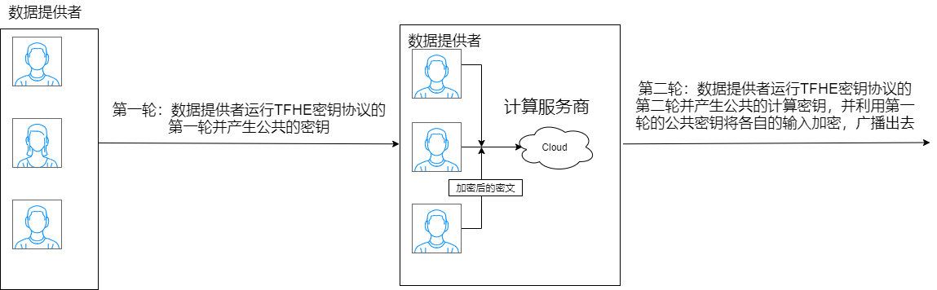
多对一：
加密方法：杨攀,桂小林,姚婧,林建财,田丰,张学军.支持同态算术运算的数
据加密方案算法研究[J].通信学报,2015,36(01):171-182.中的“CESIL方案”
蒋瀚,徐秋亮.基于云计算服务的安全多方计算[J].计算机研究与发展,2016,
53(10):2152-2162.中的“TFHE方案”

Slide 7
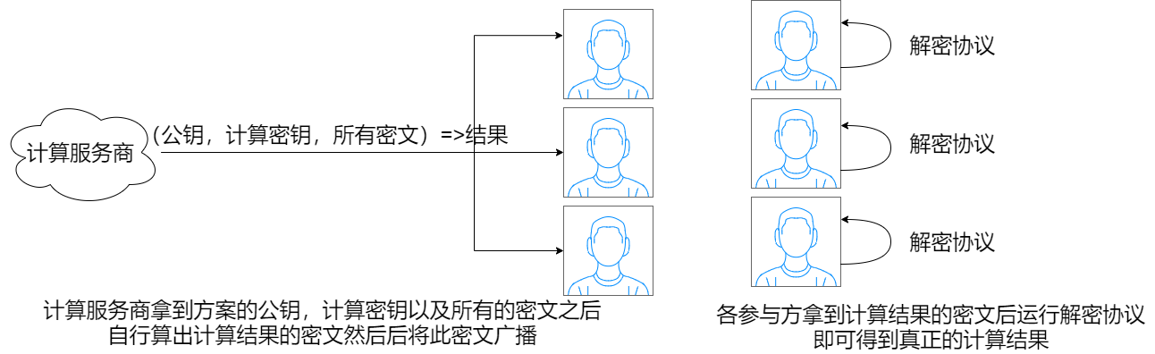

Slide 8
实施计划
序号 | 起止日期 | 计划完成内容
1 | 第一周～第二周 | 拟制研究计划，收集有关文献，提交开题报告。
2 | 第三周～第四周 | 阅读相关文献和书籍，并完成论文引言。
3 | 第五周～第七周 | 学习数据传输原理与同态加密
4 | 第八周～第十周 | 论文初稿完成，完成外文资料翻译。
5 | 第十一周～第十二周 | 修改论文。
6 | 第十三周～第十四周 | 总结并完成论文。
7 | 第十五周～第十六周 | 提交论文， 准备答辩。

Slide 9
预期效果
建立出数学模型，讨论其对数据的保护性并完成一篇高质量的毕业论文。

Slide 10
感谢观看

